Slide 1
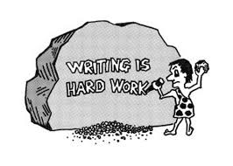
Jak psát odborný text

Slide 2
Výběr tématu
Nástrahy:
příliš široké téma
zvolíme téma, které již bylo mnohokrát zpracováno,
neprostudujeme si dostatečně literaturu a zjistíme, že téma je podstatné složitější nebo pro nás není natolik zajímavé

Slide 3
Příklad postupného zužování tématu
Umělecká tvorba Marcela Duchampa
Umělecká tvorba Marcela Duchampa po druhé světové válce
Koncept stroje v díle Marcela Duchampa
Nevěsta svlékaná svými mládenci: koncept stroje v díle Marcela Duchampa
Nevěsta svlékaná svými mládenci: koncept stroje v díle Marcela Duchampa v kontextu myšlení Roye Ascotta

Slide 4
Otázka: Věnovat se raději staršímu nebo současnému tématu?
Aktuální téma
Výhody: může nás více bavit, máme k němu osobnější vztah, máme pocit, že se nás dotýká
Nevýhody: malé množství zdrojů, chybí odstup, můžeme sklouznout k adoraci, těžké zmapovat debatu
Starší téma – výhody: více odborné literatury, kritický odstup, propracované interpretační metody

Slide 5
Stanovení výzkumné otázky
Výzkum začíná vymezením výzkumného problému, tj. toho, co chceme řešit a které otázky chceme zodpovědět
Je dobré formulovat si výzkumný problém jako otázku
Odborný text jako postupná cesta za zodpovězením této otázky

Slide 6
Příklady otázek
a) Co je opomenuto?
b) Nemohlo by to být jinak?
c) Jak mohu podpořit toto tvrzení?
d) Neměli bychom se na tento problém podívat z jiného úhlu?
e) Jak lze definovat tento pojem?

Slide 7
Výzkumná otázka by Měla být:
Relevantní
Testovatelná (ověřitelná)
Obsahovat prvek originality
Jasná a jednoduchá
Motivující

Slide 8
Hypotéza
Formulace předběžné odpovědi na otázku
Hypotézy jsou tvrzení, je třeba formulovat je jako oznamovací věty
Hypotéza řídí výzkum, nelze tudíž začít sběrem dat a během něj či dokonce po něm pak vymýšlet hypotéz
Hypotézy vyjadřují vztah alespoň dvou proměnných. Tento vztah mezi dvěma jevy je třeba jasně a explicitně vyjádřit. Je vhodné proměnné porovnávat a ověřovat

Slide 9
Chyby při formulaci hypotéz
Formulace je příliš složitá a dlouhá.
Hypotézy obsahují příliš mnoho proměnných, přičemž jsou mezi nimi nejasné vztahy.
Nepotvrzení hypotézy dané špatným výběrem metody

Slide 10
Metoda
způsob, jak dosáhnout nějakého teoretického i praktického cíle
metodu musíme detailně a srozumitelně popsat, aby ji mohl zopakovat i někdo jiný
Nástrahy – metoda je příliš abstraktní, nelze podle ní systematicky postupovat
Metoda příliš překombinovaná

Slide 11
Přínos - Proč by o tom měl vědět váš čtenář?
proč je váš text důležitý pro danou oblast zkoumání
navázání dostatečně pevného vztahu se čtenářem
snažíme se cosi ukázat a vysvětlit ostatním členům vědecké komunity

Slide 12
Píšeme anotaci, projekt
1. O čem píšete? –
2. Výzkumná otázka – Co se chcete dozvědět?
3. Hypotéza – Předběžná odpověď na otázku
4. Metodika – jakou metodu jsem si zvolil k ověření své hypotézy
5. Jaký je přínos vašeho textu

Slide 13
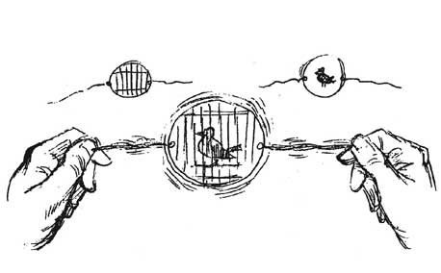
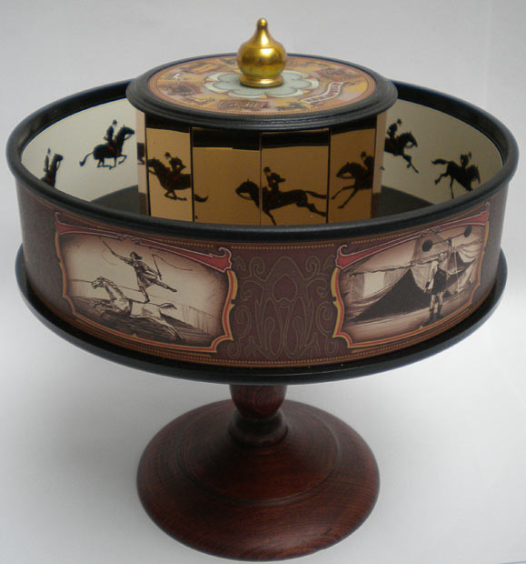
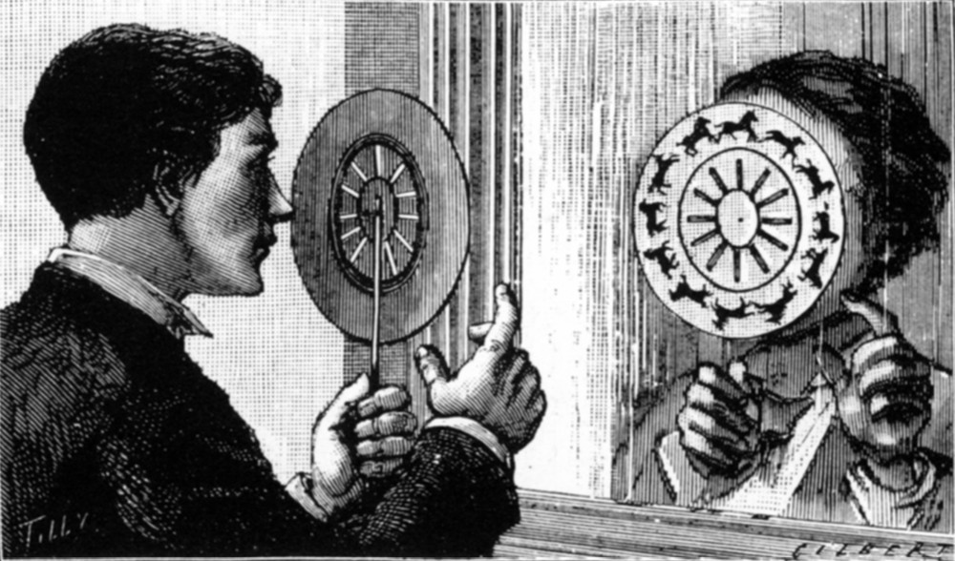
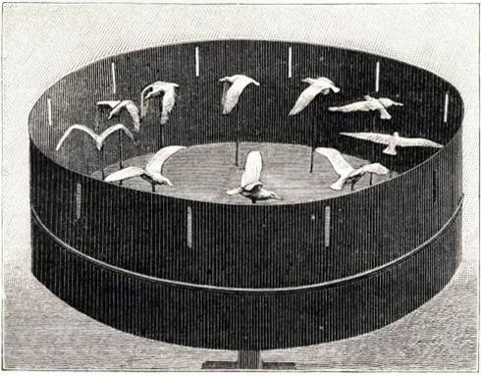
Příklad - 1
https://www.youtube.com/watch?v=ybr5q-Fk2VY

Slide 14
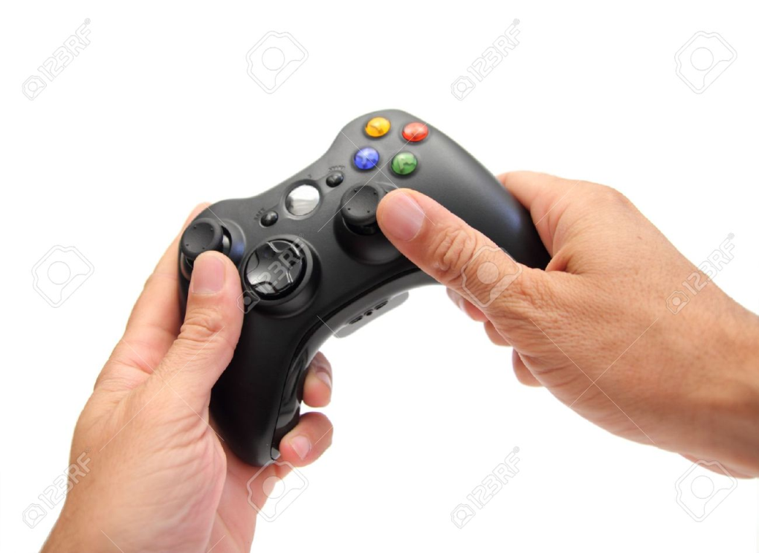
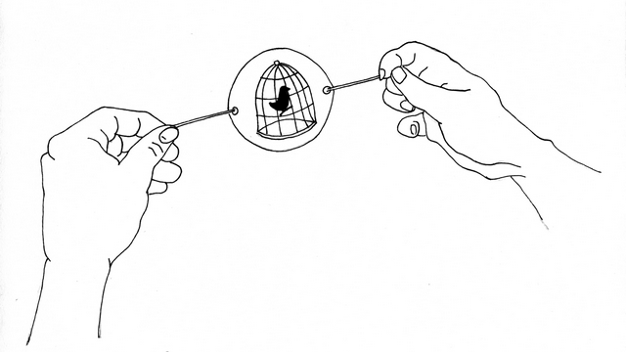

Slide 15
Příklad 2
Téma – Počítačový virus
Výzkumná otázka – Jak je počítačový virus popisován a zkoumán v oblasti nových médií v odborných textech různých autorů.
Hypotéza – Virus nelze jednoznačně definovat. Závisí na konkrétním typu filozofického myšlení.
Metoda – Metoda francouzského filozofa Bruno Latoura - moderní, postmoderní a nemoderní typy myšlení.
Přínos pro čtenáře – Zpřesnění definice počítačového viru.

Slide 16
Kdy je práce odborná?
Předmětem výzkumu je jasně identifikovatelný předmět, který je popisován a definován tak, aby byl poznatelný a identifikovatelný i pro ostatní
O předmětu výzkumu musíme sdělit něco nového, podívat se na něj novým pohledem
Výzkum musí být užitečný a prospěšný pro ostatní musíme objasnit svůj postup, aby bylo možné potvrdit nebo zpochybnit náš výzkum

Slide 17
Typy odborných textů
Článek v odborném časopisu
Struktura:
a) Autoři
b) Abstrakt
c) Úvod
d) Materiály a metody
e) Výsledky
f) Diskuze
g) Citované zdroje

Slide 18
Další typy
Recenze - rozsáhlejší rozbor konkrétního díla např. knihy
Kompilace - shromáždění poznatků, jež učinil někdo jiný
Přehledová stať - vyčerpávající přehled o dosavadním bádání v určité oblasti s rozsáhlým seznamem stěžejní literatury

Slide 19
Esej - do textu se výrazně promítá osobnost autora, vzdaluje se od neutrality spojené s vědeckým textem
Referát - krátký text nebo přednáška na odborné téma
Kvalifikační práce - dokážeme, že jsme schopni pracovat s odborným textem a vést samostatný výzkum

